Slide 1



Slide 2

Encuesta de servicio
Recolección de Tóner
Capacitación
Certificaciones Laborales
Carpeta Compartida
Digitalización a red
Aplicaciones

Slide 4


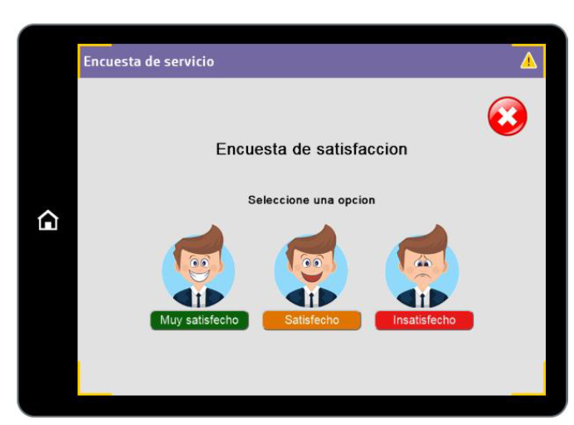
Encuesta de servicio
Su funcionamiento se basa en la recolección de información concerniente a un entorno particular, en este caso el nivel de servicio que tiene las impresoras y la percepción de su funcionamiento

Slide 5
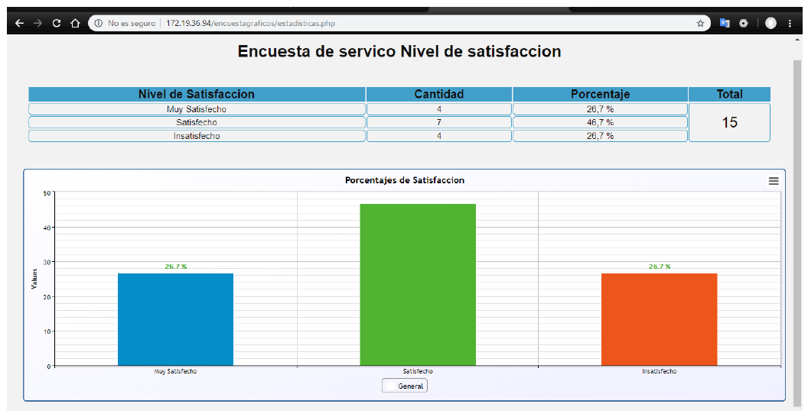
Cuenta también con una pantalla en el navegador que permite consultar los datos en tiempo real, dando a conocer una proyección de lo que sucede con el servicio , además de permitir el descargue de los gráficos para sus presentaciones y demás.

Slide 6
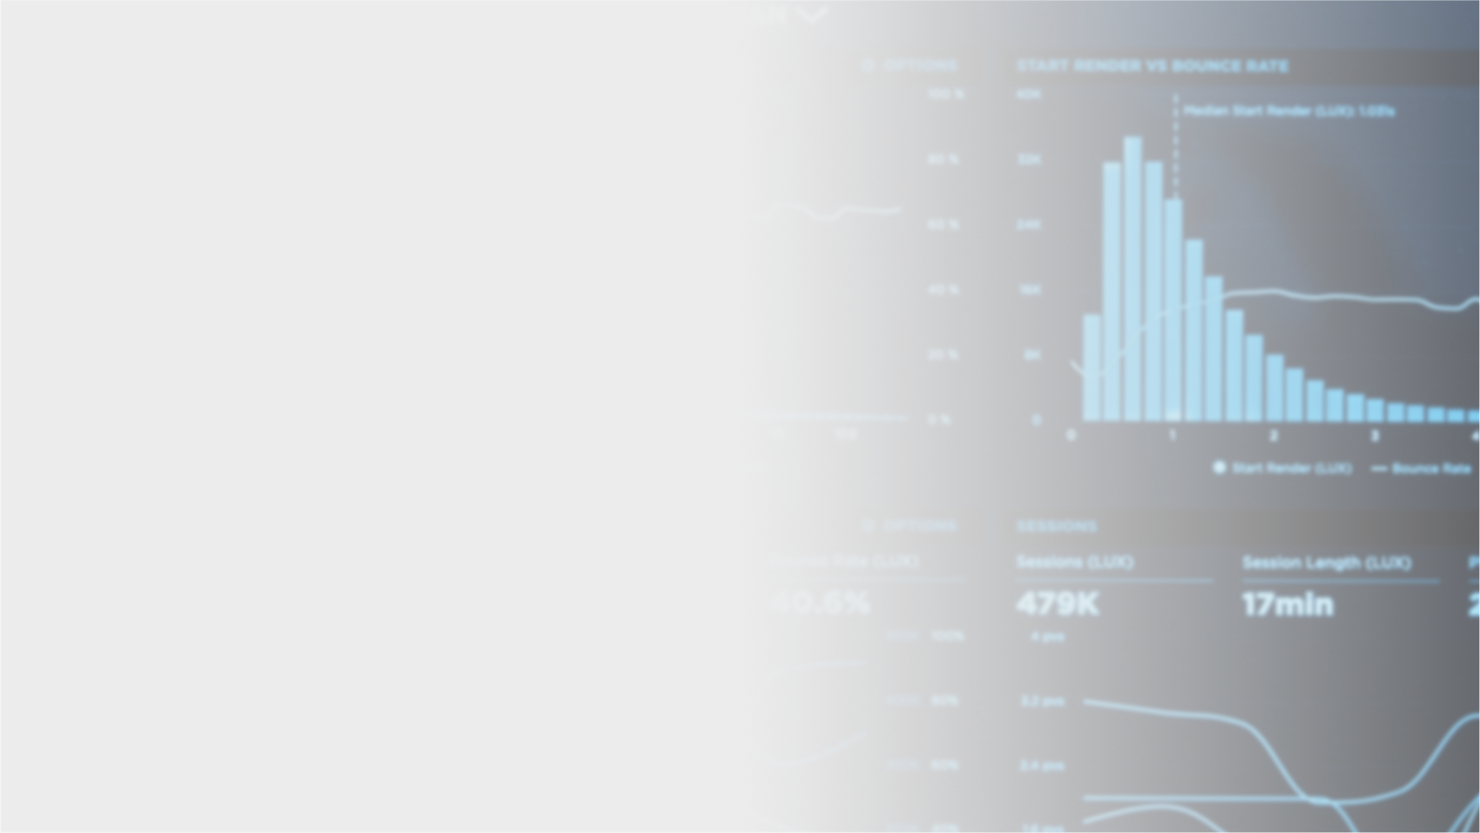
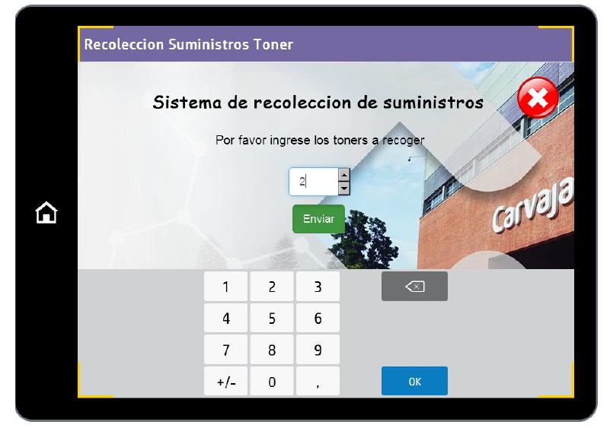
Recolección de Tóner
Es una aplicación en la cual el usuario podrá ingresar la cantidad de suministros (tóner vacíos) que se encuentran en el área y que estén ocupando un espacio en ella, adicional, contribuirá con el proceso de disposición final de dichos suministros.

Slide 7

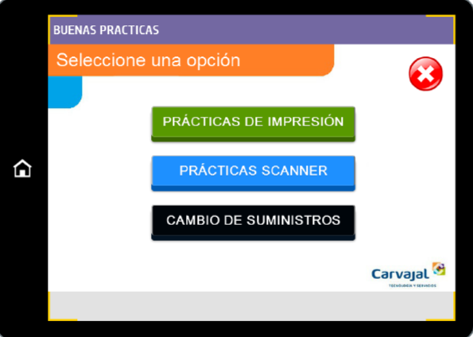
Capacitación
Es una aplicación en la cual los usuarios podrán conocer más sobre el uso adecuado de la multifuncional y con ello evitar posibles fallas. Esta aplicación cuenta con una serie de imágenes, las cuales ayudarán a tener una mayor comprensión sobre las buenas prácticas de impresión.

Slide 8
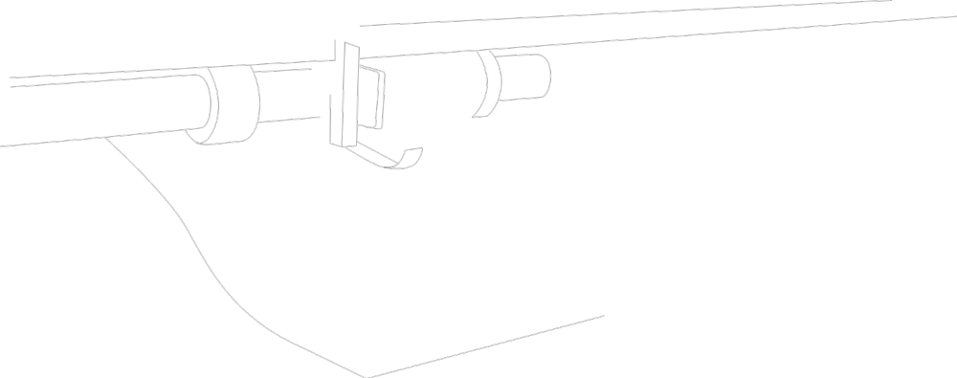
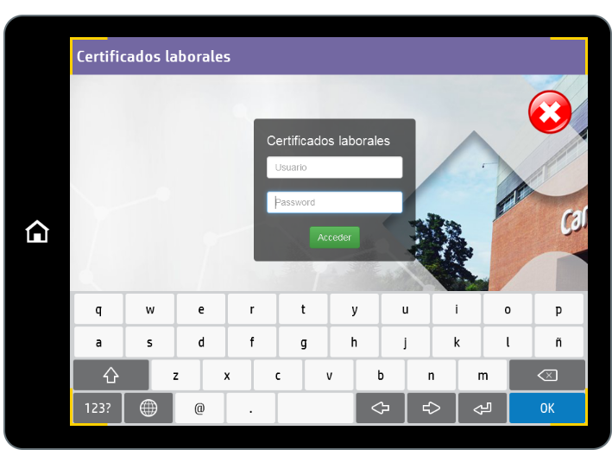
Certificaciones Laborales
Es una aplicación la cual podrá enlazarse a una base de datos y extraer la información necesaria para generar algún tipo de documento, carta o certificado que sean necesarios para cualquier proceso interno o externo de la empresa según su necesidad.

Slide 9
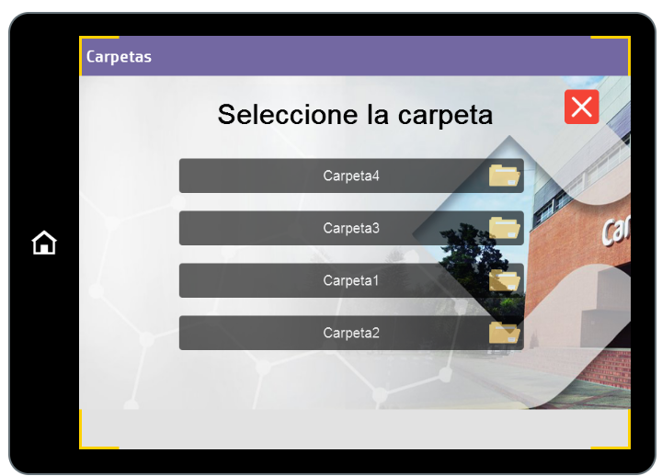
Carpeta Compartida
Creada para gestionar diferentes documentos según la necesidad del cliente, donde se listan y posteriormente se pueden imprimir, guardando un registro de los documentos.

Slide 10
Digitalización a red
Aplicación que gestiona flujos de trabajo de digitalización, obteniendo capacidades adicionales como: corrección de bordes, eliminación de páginas en blanco y confirmación de eventos por correo electrónico.

Slide 11
¡Gracias!

